Slide 1
Concepto de organización
LAE. LUCÍA REYES MARTÍNEZ

Slide 2

Conceptos
Diccionario de la Real Academia Española. La entidad integrada por el capital y el trabajo, como factores de producción y dedicada a actividades industriales, mercantiles o de prestación de servicios, con fines lucrativos y la consiguiente responsabilidad.

Slide 3
Concepto
Isaac Guzmán Valdivia. Es una unidad económico social en la que el capital, el trabajo y la dirección se coordinan para lograr una producción que responda a los requerimientos del medio humano en que la propia empresa actúa.

Slide 4
Concepto
GRUPO SOCIAL EN EL QUE, A TRAVÉS DE LA ADMINISTRACIÓN DEL CAPITAL Y EL TRABAJO, SE PRODUCEN BIENES Y/O SERVICIOS TENDIENTES A LA SATISFACCIÓN DE LAS NECESIDADES DE LA COMUNIDAD.

Slide 5
CARACTERÍSTICAS IMPORTANTES QUE COMPARTEN LAS EMPRESAS CAPITALISTAS CONSIDERADAS COMO UNIDADES DE PRODUCCIÓN:
Realiza actividades económicas referentes a la producción o a la distribución de los bienes y servicios que satisfacen necesidades humanas.
Cuenta con recursos humanos, de capital, técnicos y financieros.
Combina los factores de la producción a través de los procesos de trabajo, relaciones técnicas y de las relaciones sociales de producción.
Es una organización muy importante que forma parte del ambiente económico y social de un país.

Slide 6
CARACTERÍSTICAS IMPORTANTES QUE COMPARTEN LAS EMPRESAS CAPITALISTAS CONSIDERADAS COMO UNIDADES DE PRODUCCIÓN:
Son instrumento del proceso de crecimiento y desarrollo económico y social.
Para sobrevivir debe competir con otras empresas con prácticas más complejas: modernización, racionalización y programación.
En ellas se desarrollan y combinan el capital y el trabajo, mediante la administración, coordinación e integración que es una función de la organización.
Están influenciadas por todo lo que suceda en el medio ambiente natural, social, económico, político, al mismo tiempo que su actividad repercute en la propia dinámica social.

Slide 7
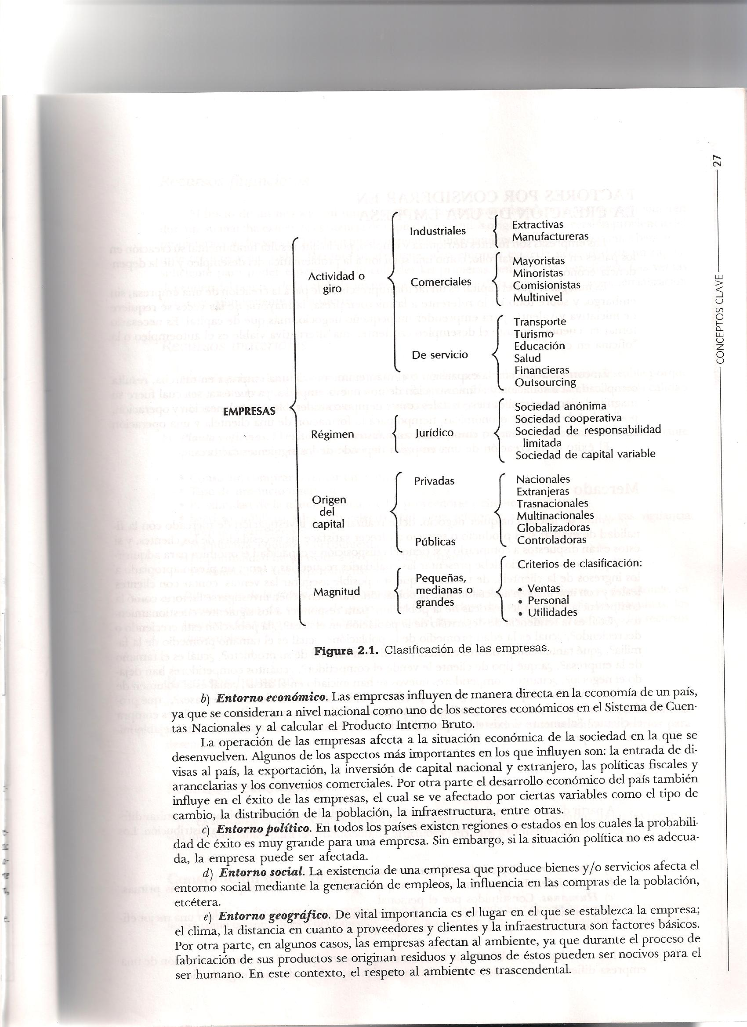
Clasificación de las empresas

Slide 8



PROPÓSITOS 0 VALORES INSTITUCIONALES DE LA EMPRESA
Económicos
Tendientes a lograr beneficios monetarios:
a) Cumplir con los intereses de los inversionistas al retribuirlos con dividendos justos sobre la inversión colocada.
b) Cubrir los pagos a acreedores por intereses sobre préstamos concedido.

Slide 9
PROPÓSITOS 0 VALORES INSTITUCIONALES DE LA EMPRESA
Sociales
Aquellos que contribuyen al bienestar de la comunidad:
a) Satisfacer las necesidades de los consumidores con bienes o servicios de calidad, en las mejores condiciones de venta.
b) Incrementar el bienestar socioeconómico de una región al consumir materias primas y servicios, y al crear fuentes de trabajo.

Slide 10
PROPÓSITOS 0 VALORES INSTITUCIONALES DE LA EMPRESA
Contribuir al sostenimiento de los servicios públicos mediante el pago de cargas tributarios.
Mejorar y conservar la ecología de la región, evitando la contaminación ambiental.
e) Producir productos y bienes que no sean nocivos al bienestar de la comunidad.

Slide 11
PROPÓSITOS 0 VALORES INSTITUCIONALES DE LA EMPRESA
Técnicos
Dirigidos a la optimización de la tecnología:
a) Utilizar los conocimientos más recientes y las aplicaciones tecnológicas más modernas en las diversas áreas de la empresa, para contribuir al logro de sus objetivos.
b) Propiciar la investigación y el mejoramiento de técnicas actuales para la creación de tecnología nacional.

Slide 12
ÁREAS DE ACTIVIDAD (FUNCIONES BÁSICAS DE LA EMPRESA)
PRODUCCIÓN
Tradicionalmente considerado como de los departamentos más importantes, ya que formula y desarrolla los métodos más adecuados para la elaboración de productos, al suministrar y coordinar: mano de obra, equipo, instalaciones, materiales y herramientas requeridas.
Tiene como funciones:
Ingeniería del producto:
Diseño del producto
Pruebas de ingeniería
Asistencia a mercadotecnia

Slide 13
ÁREAS DE ACTIVIDAD (FUNCIONES BÁSICAS DE LA EMPRESA)
Ingeniería de planta:
Diseño de instalaciones y sus especificaciones de construcción
Mantenimiento y control del equipo
Ingeniería industrial:
Estudio de métodos y procedimientos
Medida del trabajo
Distribución de la planta
Optimización de operaciones
Estándares

Slide 14
ÁREAS DE ACTIVIDAD (FUNCIONES BÁSICAS DE LA EMPRESA)
Planeación y control de la producción:
Programación
Informes de avances de la producción
Seguimiento de órdenes
Abastecimientos:
Tráfico
Embarques
Compras locales e internacionales
Control de inventarios
Almacén

Slide 15
ÁREAS DE ACTIVIDAD (FUNCIONES BÁSICAS DE LA EMPRESA)
MERCADOTECNIA
Es una función trascendental ya que a través de ella se cumplen algunos de los propósitos institucionales de la empresa. Su finalidad es la de reunir' los factores y hechos que influyen en el mercado, para crear lo que el consumidor quiere, desea y necesita, distribuyéndolo en forma tal, que esté a su disposición en el momento oportuno, en el lugar preciso y al precio más adecuado.

Slide 16
ÁREAS DE ACTIVIDAD (FUNCIONES BÁSICAS DE LA EMPRESA)
Fabricación:
Manufacturas
Servicios
Control de calidad:
Normas y especificaciones
Inspección y pruebas
Registros de inspecciones
Métodos de recuperación

Slide 17
ÁREAS DE ACTIVIDAD (FUNCIONES BÁSICAS DE LA EMPRESA)
Investigación de mercados
Conocer consumidores potenciales
Planeación y desarrollo del producto:
Empaque
Marca
Precio:
Competencia
Demanda
Costos

Slide 18
ÁREAS DE ACTIVIDAD (FUNCIONES BÁSICAS DE LA EMPRESA)
Distribución y logística:
Como hacer llegar el producto al cliente
Administración de ventas:
Actividades de ventas

Slide 19
ÁREAS DE ACTIVIDAD (FUNCIONES BÁSICAS DE LA EMPRESA)
Comunicación:
Promoción de ventas
Publicidad
Relaciones públicas
Estrategias de mercadeo
Mantener el flujo de productos del productor al consumidor

Slide 20
FINANZAS
De vital importancia es esta función, ya que toda empresa trabaja con base en constantes movimientos de dinero. Esta área se encarga de la obtención de fondos y del suministro del capital que se utiliza en el funcionamiento de la empresa, procurando disponer con los medios económicos necesarios para cada uno de los departamentos, con el objeto de que puedan funcionar debidamente.

Slide 21
1. Financiamiento:
Planeación financiera
Relaciones financieras
Tesorería
Obtención de recursos
Inversiones
Contraloría:
Contabilidad general
Contabilidad de gastos
Presupuestos
Auditoría interna
Estadística
Crédito y cobranzas
Impuestos

Slide 22
Recursos Humanos
Contratación y empleo:
Reclutamiento
Selección
Contratación
Inducción
Promoción
Transferencias
Capacitación y desarrollo:
Entrenamiento
Capacitación
Adiestramiento
Desarrollo del empleado

Slide 23
Recursos Humanos
Sueldos y salarios:
Descripción de puestos
Análisis y valuación de puestos
Calificación de méritos
Remuneración y vacaciones
Relaciones laborales
Comunicación
Contratación colectiva
Disciplina
Investigación de personal
Relaciones de trabajo

Slide 24
Recursos Humanos
Servicios y prestaciones:
Actividades recreativas
Actividades culturales
Prestaciones
Higiene y seguridad industrial:
Programas de seguridad e higiene
Campañas de promoción
Control de la contaminación ambiental
Servicio médico
Ausentismo y accidentes

Slide 25
Recursos Humanos
Planeación de recursos humanos:
Inventario de recursos humanos
Rotación de personal
Auditoría de personal

